Slide 1
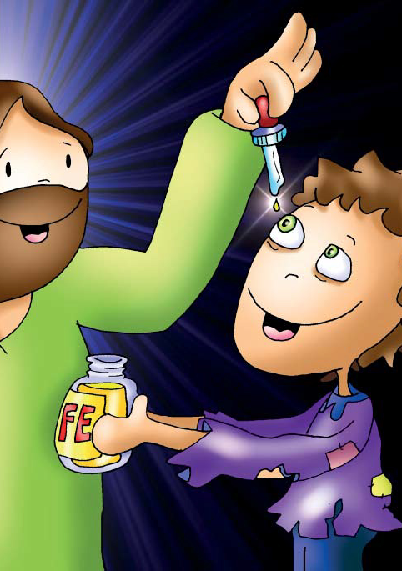
DOMINGO XXX
DEL TIEMPO ORDINARIO

Slide 2
Cerca del hogar que calienta mi alma quiero yo saber lo que en comunidad Tú quieres de mí.
Sintiendo el calor que me da tu Palabra, quiero responder a lo que me pides sin que a nada yo pueda temer.
A nada, a nada, nunca he de temer. Yendo junto a ti con mis ojos de fe nunca he de temer.(Bis)
CANTO
DE
ENTRADA

Slide 3
Solo he de beber de tu fuente de agua, sé que solo ella será la que sacie mi hambre y mi sed.
Tú eres el Señor que alimenta mi alma y si hago mi opción por seguirte a Ti nunca jamás yo temeré.
A nada, a nada, nunca he de temer. Yendo junto a ti con mis ojos de fe nunca he de temer.(Bis)

Slide 4
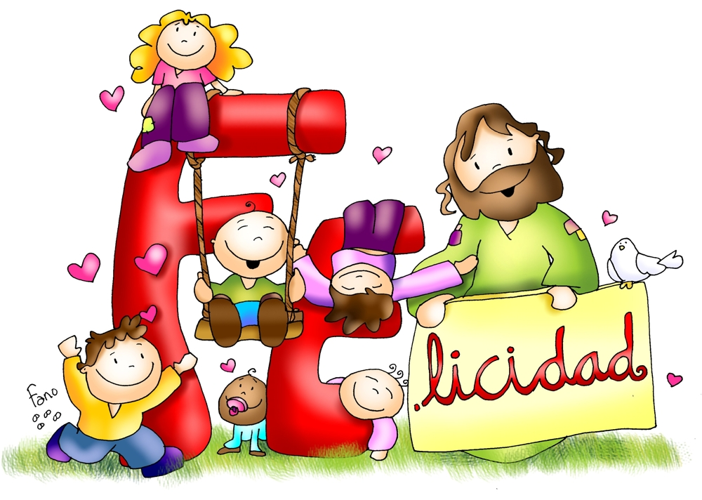

Slide 5
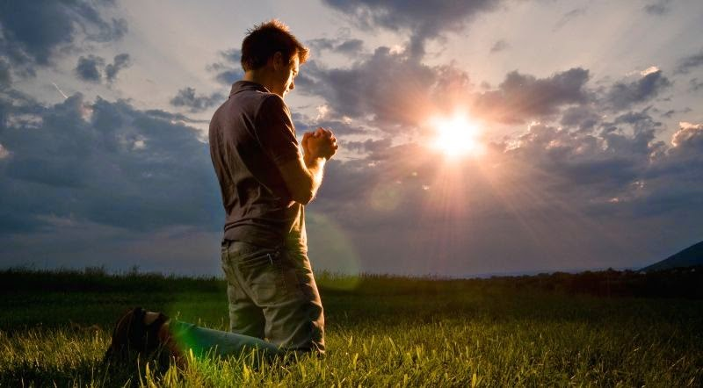

Slide 6
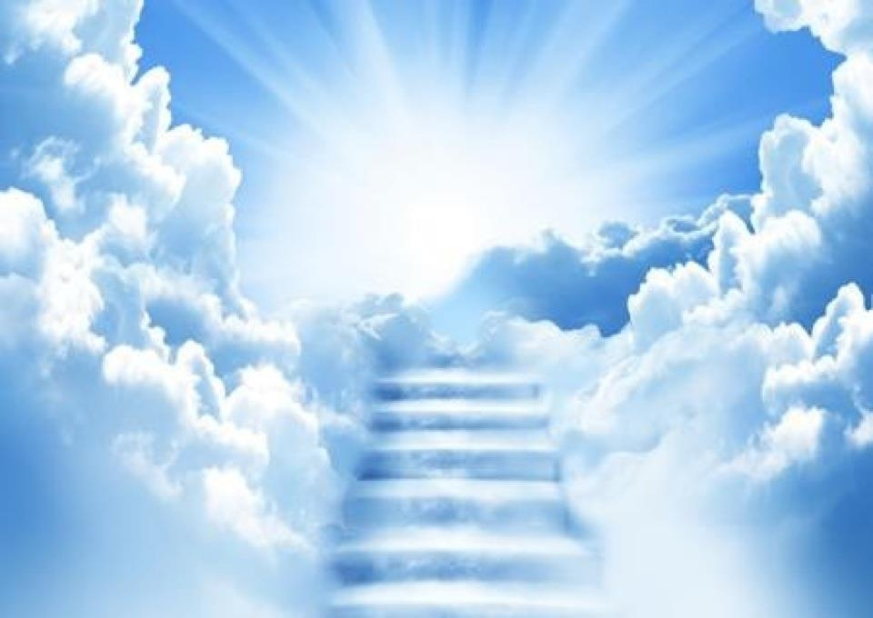
GLORIA
Gloria, gloria a Dios
Gloria, gloria a Dios
Gloria, gloria a Dios
Gloria, gloria a Dios
Por tu inmensa gloria, te alabamos,
Bendecimos tu amor, te adoramos,
Damos gracias al rey celestial,
A Dios bueno, a Dios padre
Gloria a Dios
Gloria, gloria a Dios
Gloria, gloria a Dios
Gloria, gloria a Dios
Gloria, gloria a Dios
Gloria, gloria a Dios
Gloria a Dios en lo alto del Cielo
Y en la Tierra paz a los hombres
De buena voluntad.

Slide 7
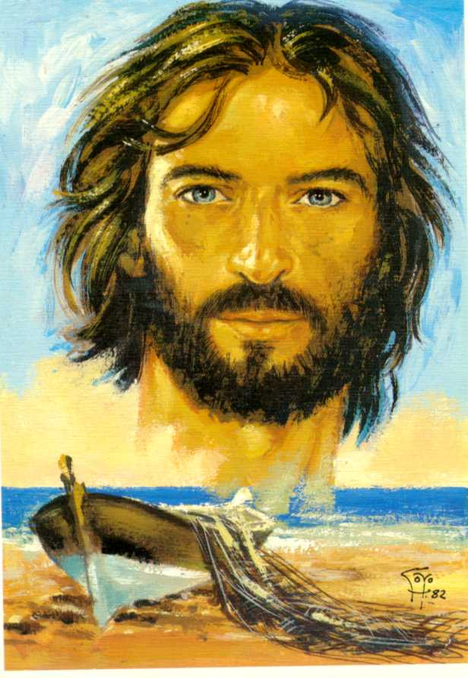
JESÚS ABRE MI CORAZÓN A TU PALABRA

Slide 8
Escucha tú la palabra de Dios,
no sólo con los oídos,
también con el corazón.
Escucha tú la palabra de Dios,
estate siempre atento a su voz.

Slide 9
MARCOS 10, 46-52

Slide 10
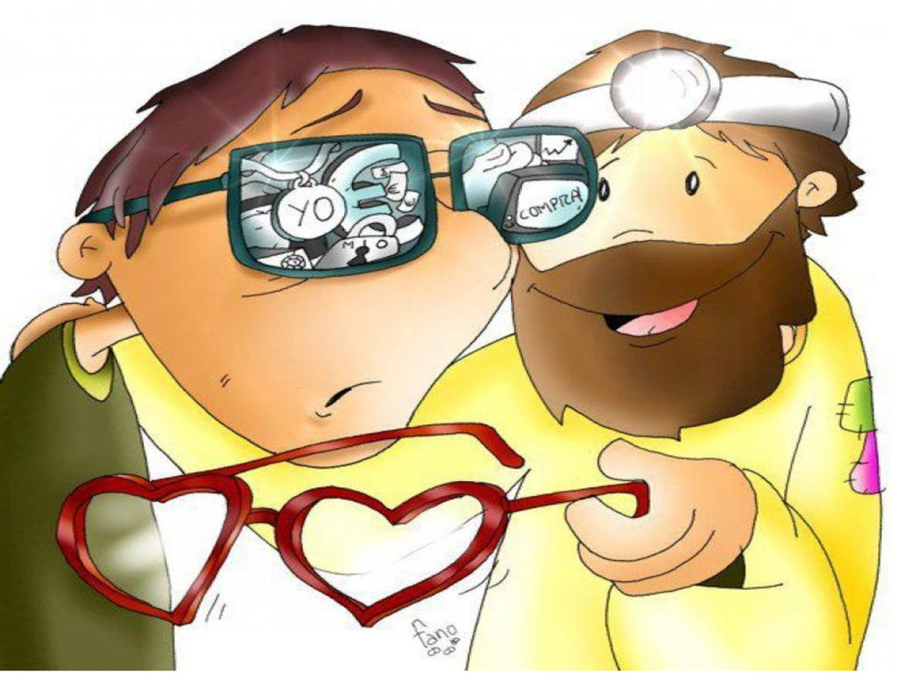

Slide 11
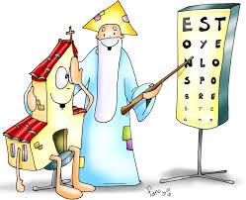

Slide 12
PADRE ESCUCHA NUESTRA
ORACIÓN

Slide 13
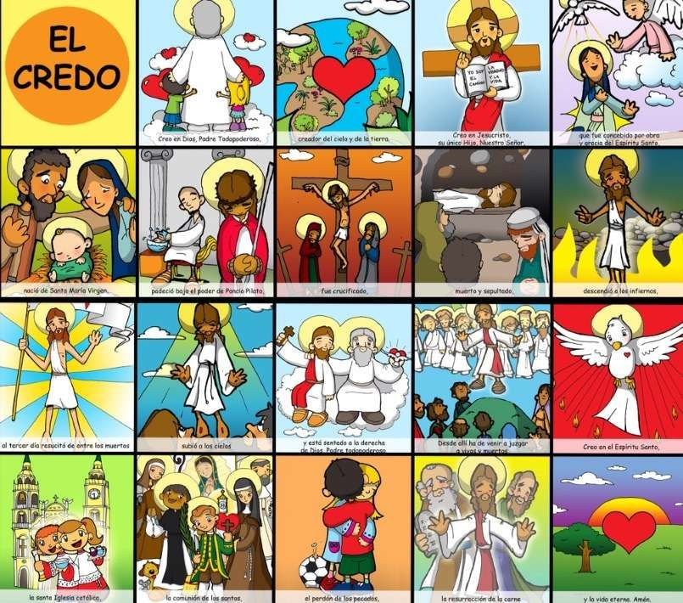

Slide 14
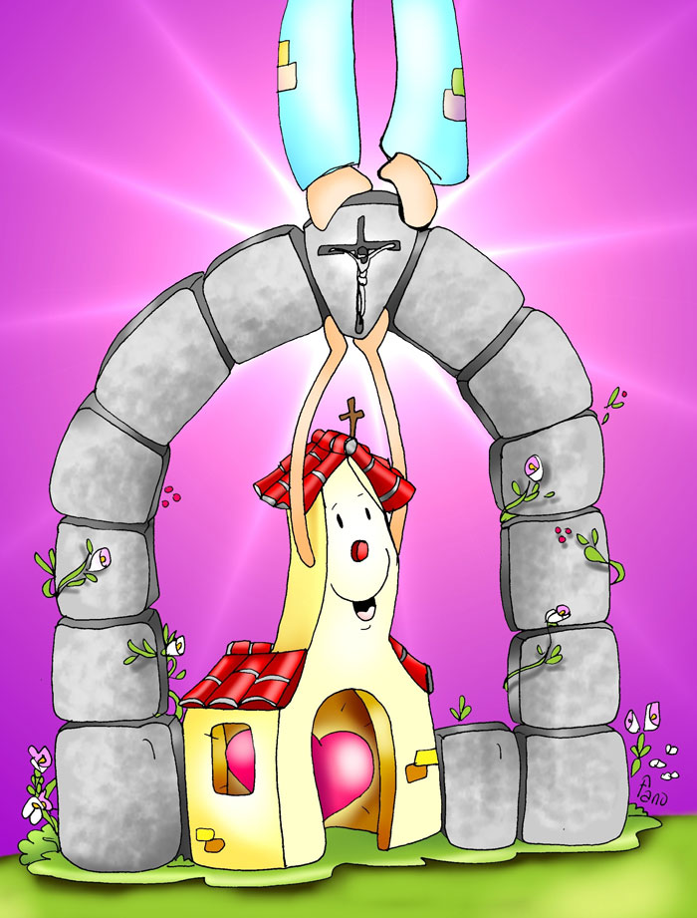

Slide 16
OFERTORIO
¿Qué te puedo dar que no me hayas dado Tú?
¿Qué te puedo decir que no me hayas dicho Tú?
¿Qué puedo hacer por Ti?
Si yo no puedo hacer nada,
si yo no puedo hacer nada si no es por Ti, (Señor)
Todo lo que sé
todo lo que soy
todo lo que tengo es Tuyo.

Slide 17
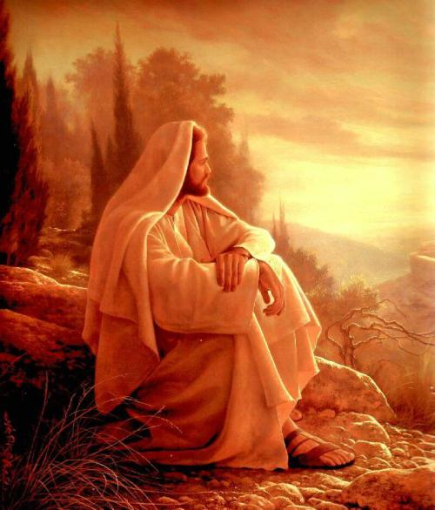
Notes:
17

Slide 18
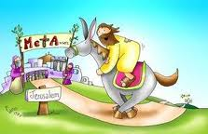
HOSANNA - HEY, HOSANNA - HA HOSANNA - HEY, HOSANNA - HEY, HOSANNA - HA ÉL ES EL SANTO, ÉL ES EL HIJO DE MARÍA ES EL DIOS DE ISRAEL, ÉL ES EL HIJO DE DAVID HOSANNA - HEY, HOSANNA - HA HOSANNA - HEY, HOSANNA - HEY, HOSANNA – HA
SANTO

Slide 19
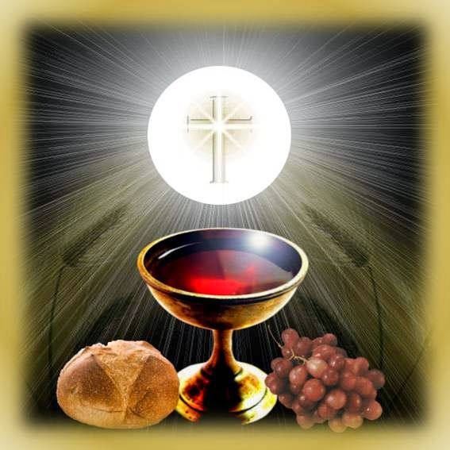

Slide 21
En el mar he oído hoy
Señor tu voz que me llamó
y me pidió que me entregase a mis hermanos
Esa voz me transformó
mi vida entera ya cambió
y solo pienso ahora señor en repetirte
PADRE NUESTRO…….
Notes:
21

Slide 22
Cuando vaya a otro lugar tendré, Señor, que abandonar a mi familia,
a mis amigos, por seguirte.
Pero sé que, así, algún día podré enseñar tu verdad a mi hermano, y junto a él yo repetirte.
PADRE NUESTRO………

Slide 23
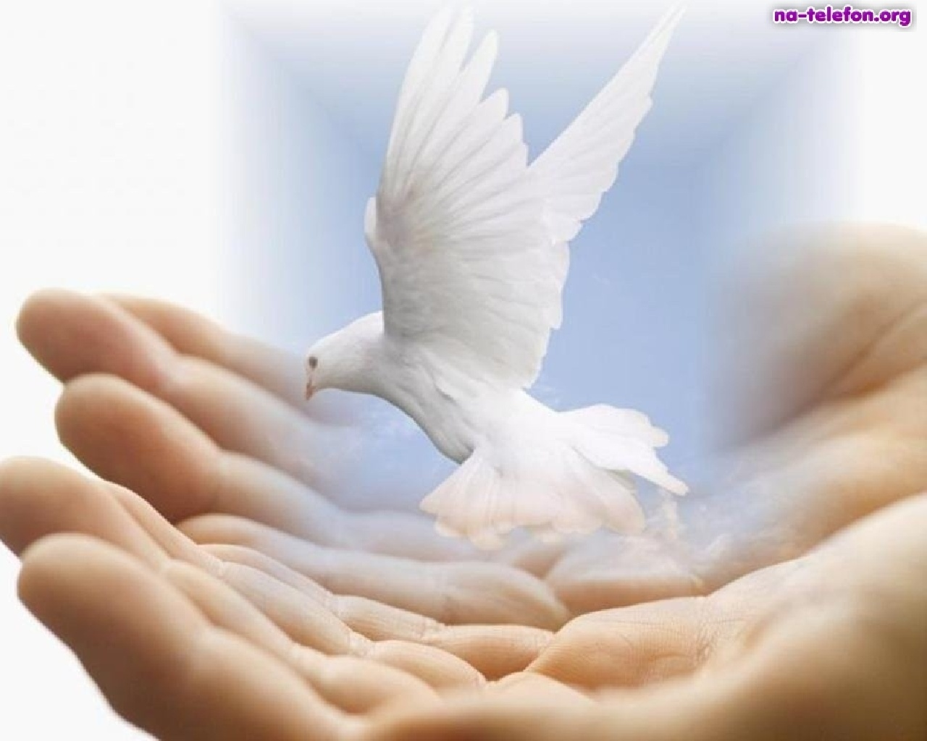

Slide 24
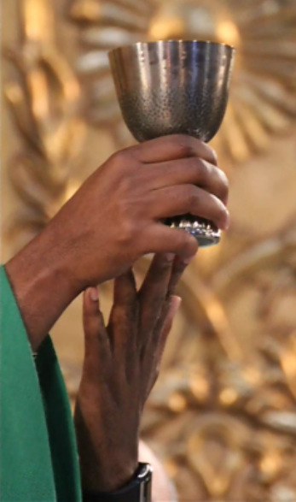
El señor Dios nos amó como nadie amó jamás, Él nos guía como estrellas cuando no existe la luz, Él nos da todo su amor mientras la fracción del pan es el pan de la amistad el pan de Dios.

Slide 25
Es mi cuerpo, tomad y comed, esta es mi sangre, tomad y bebed, pues yo soy la vida, yo soy el amor. ¡Oh Señor, condúcenos hasta tu amor!

Slide 26
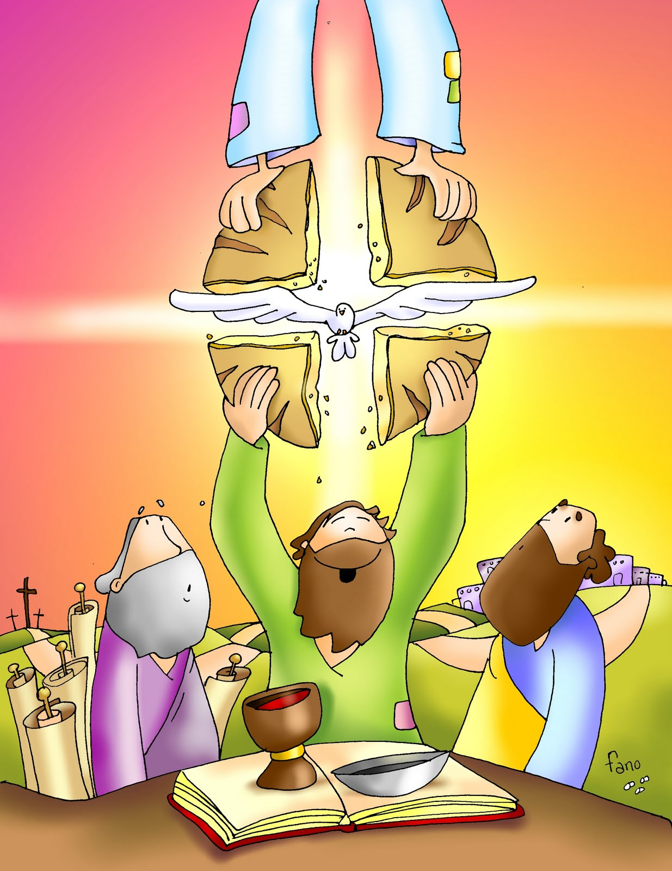

Slide 27
Le llamaron loco y tú te atreves a dar un paso al frente de esta locura. Le llamaron loco y tú te entregas simplemente ante un trozo de pan y un poco de vino.

Slide 28
Y TU LOCURA ES QUERER, AMAR SIN MEDIDA, AL QUE NADA TIENE, AL QUE NADA ESPERA. Y TU LOCURA ES SEGUIR A AQUÉL QUE DIO SU VIDA EN UN TROZO DE PAN Y EN UN POCO DE VINO.

Slide 29
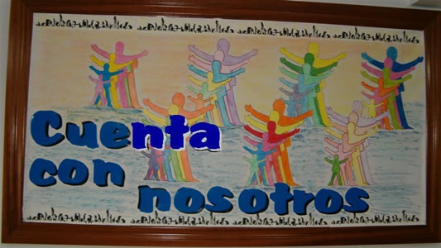

Slide 30
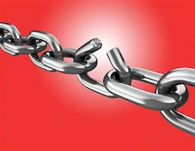
ROMPE A GOLPES TU SILENCIO
Y ECHA TU CANCION AL VIENTO
QUE NO HAY CADENAS QUE CALLEN
LA VOZ DE TU SENTIMIENTO
LA, RA, LA, RA, LA, LA, ...
SI NO CANTAS COMPAÑERO
VES LA MUERTE TE ACORRALA
CANCION QUE NO ES PARA TODOS
NI ES CANCION NI ES ESPERANZA
LA, RA, LA, RA, LA, LA, ...
TU CONMIGO Y YO CONTIGO
QUE AHORA TOCA EDIFICAR
TU LE PONDRAS LA PALABRA
Y YO LE PONDRE EL CANTAR
LA, RA, LA, RA, LA, LA, ...
MAS NADIE CANTE VICTORIA
AUNQUE EN EL ESTRIBO ESTE
QUE MUCHOS EN EL ESTRIBO
SE SUELEN QUEDAR DE PIE
LA, RA, LA, RA, LA, LA, …

Slide 31
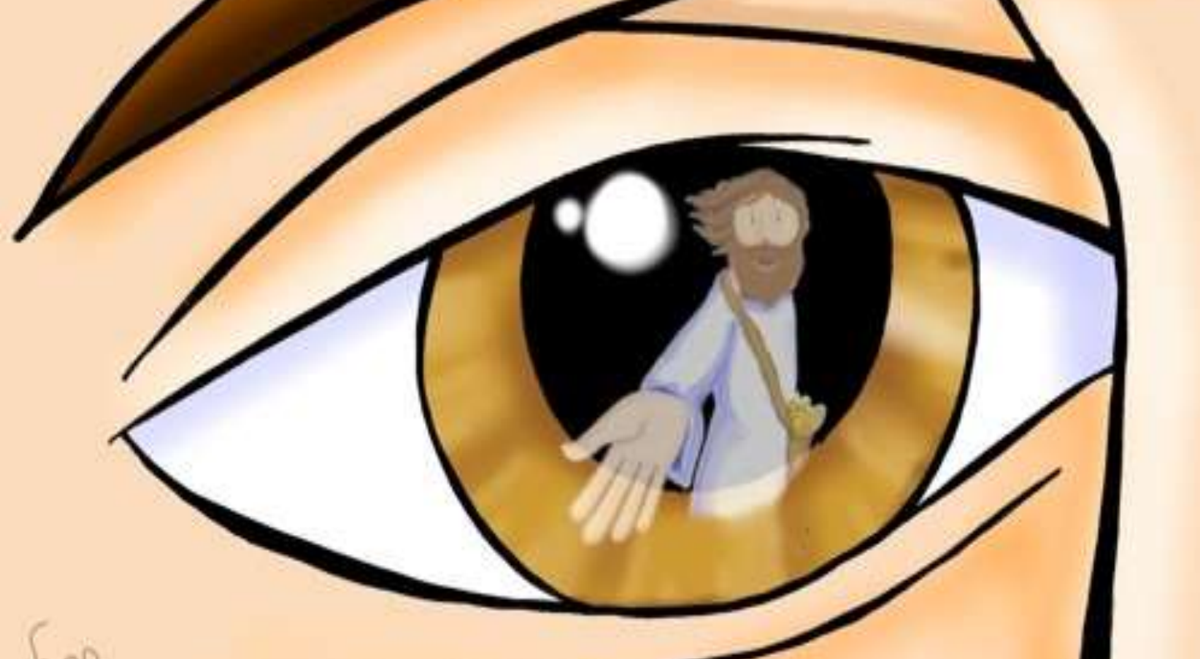
Enviados por Jesús a
construir una nueva
sociedad
¡No nos cansemos!

